Slide 1













Slide 2
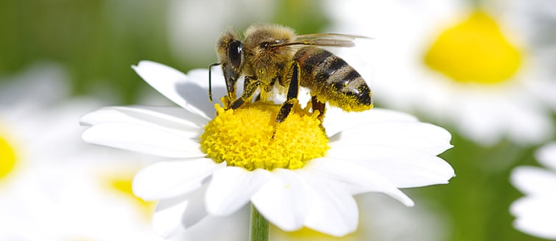

Con gì thích các loài hoa
Ở đâu hoa nở dù xa cũng tìm
Cùng nhau cần mẫn ngày đêm
Làm ra mật ngọt lặng im tặng người.
(Là con gì ?)

Slide 3
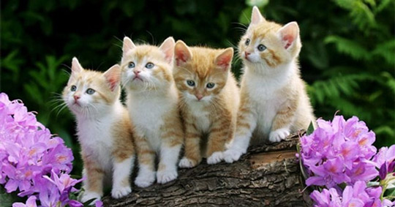

Con gì hai mắt trong veo
Thích nằm sưởi nắng, thích trèo cây cau?
(Là con gì?)

Slide 4
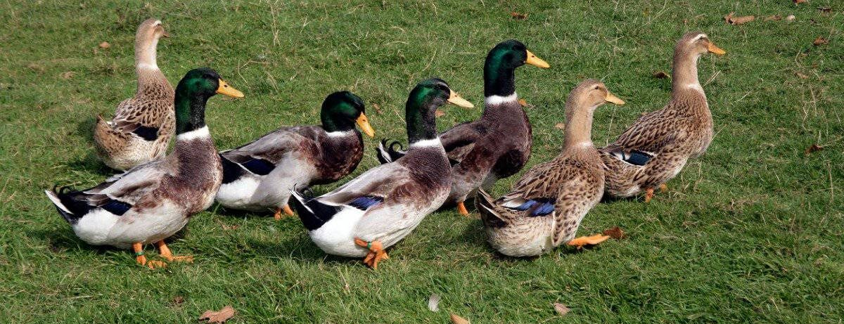
Con gì chân ngắn
Mà lại có màng
Mỏ bẹt màu vàng
Giữ nhà cho chủ
(Là con gì?)

Slide 5
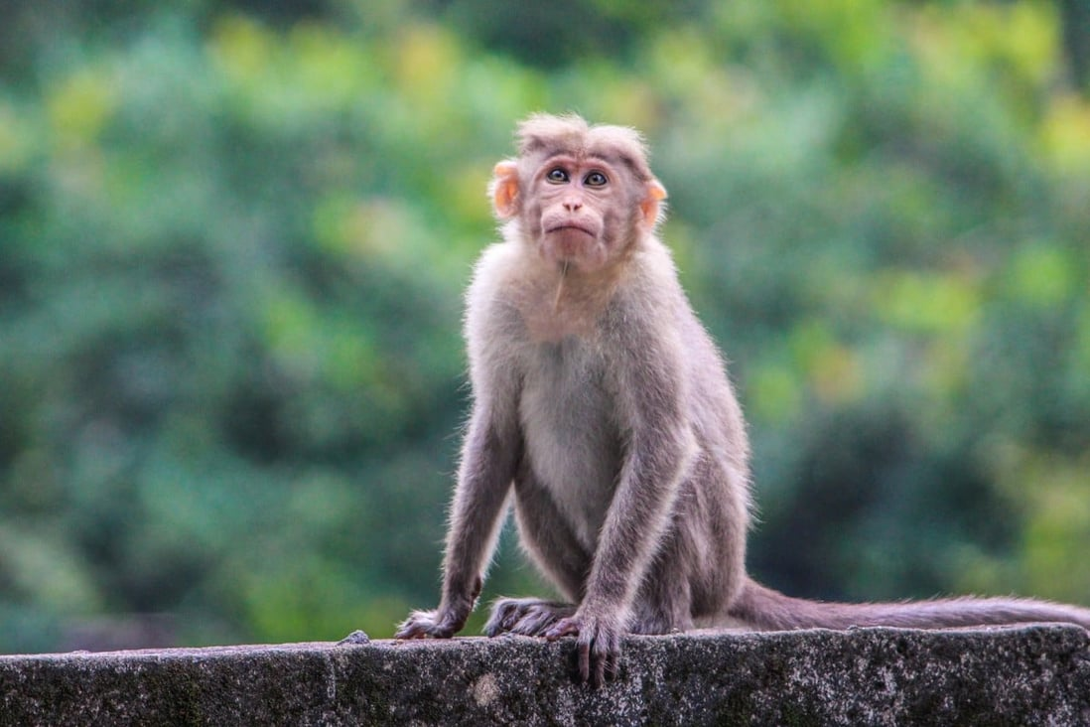
Con gì nhảy nhót leo trèo
Mình đầy lông lá, nhăn nheo làm trò?
(Là con gì?)

Slide 6
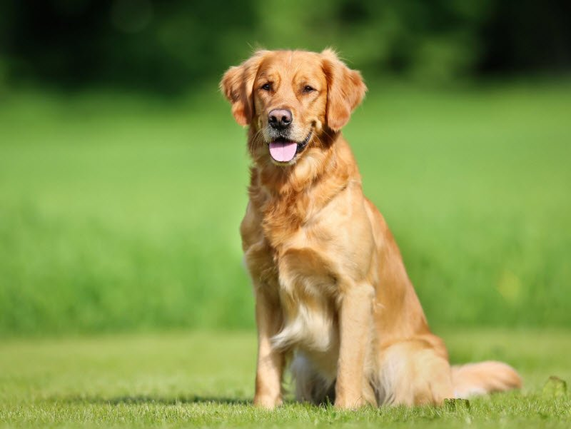
Thường nằm đầu hè
Giữ nhà cho chủ
Người lạ nó sủa
Người quen nó mừng
(Là con gì?)

Slide 7
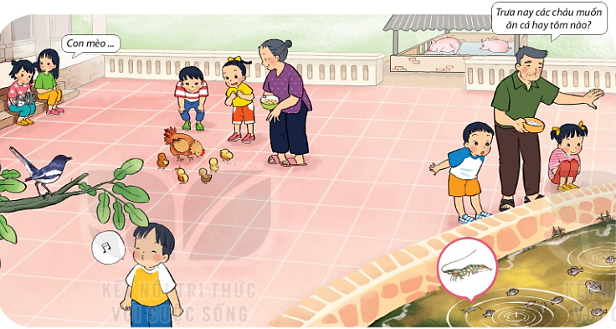
Hoạt động 1: KHÁM PHÁ
Quan sát và nêu ích lợi của các con vật

Slide 8
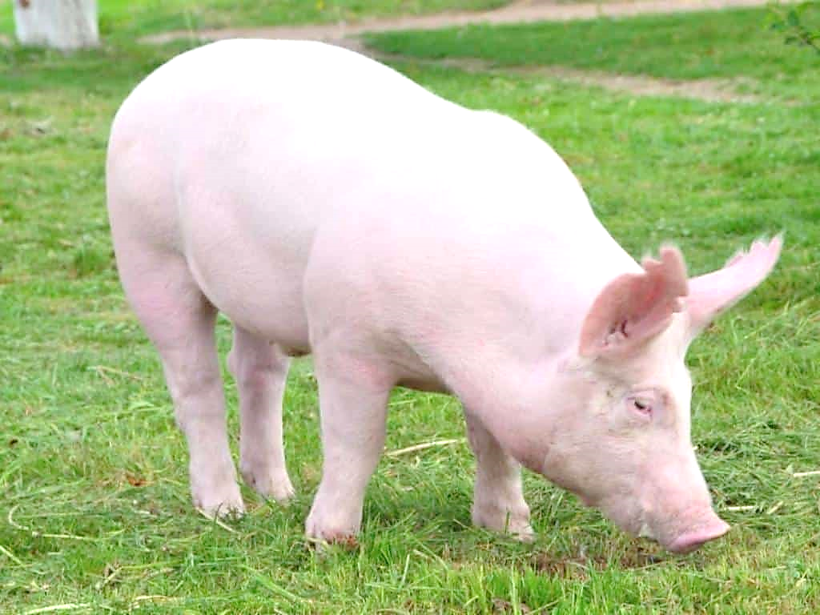
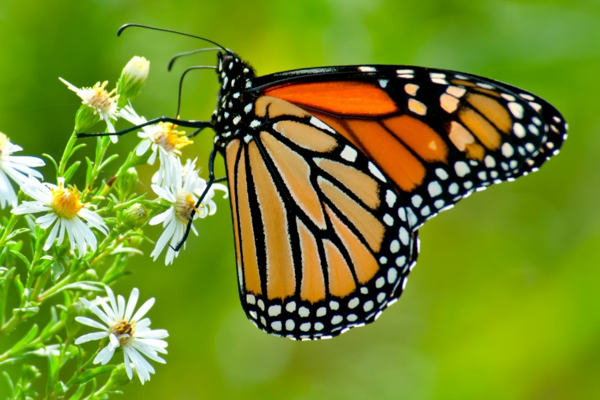
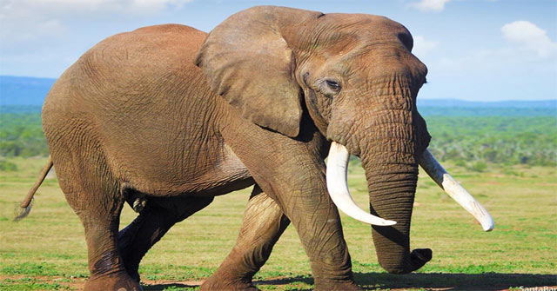
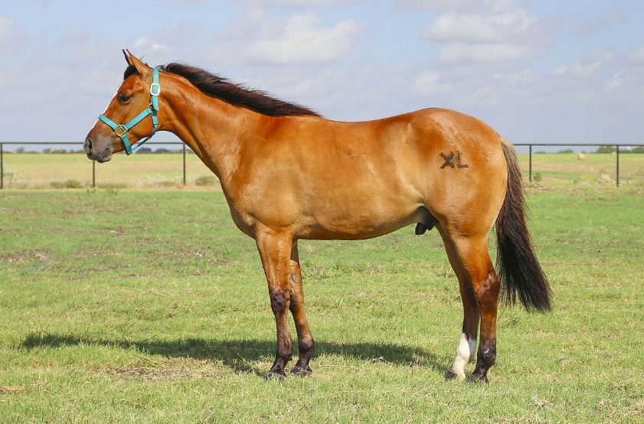
Ngoài những con vật này em còn biết con vật nào nữa?

Slide 9
Hoạt động 2: TRÒ CHƠI
Sắp xếp các con vật dưới vào nhóm
gà, cá, lợn, voi, khỉ, ngựa
Làm thức ăn
Lấy sức kéo
Làm xiếc
Làm cảnh

Slide 10
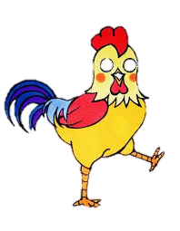
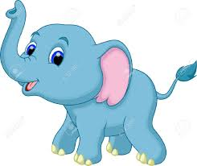
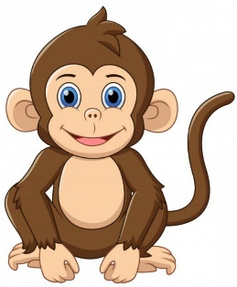
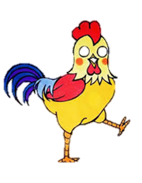




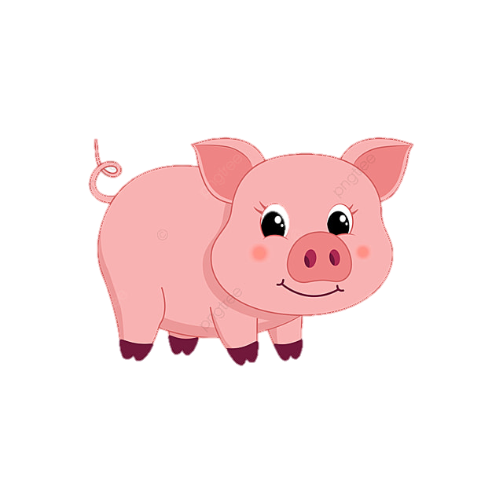
Sắp xếp: gà, cá, lợn, voi, khỉ, ngựa vào các ô tương ứng
Làm thức ăn
Lấy sức kéo
Làm xiếc
Làm cảnh

Slide 11
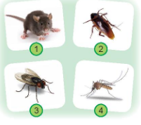
Hoạt động 3: THỰC HÀNH
Con vật sau có hại gì cho con người?

Slide 12
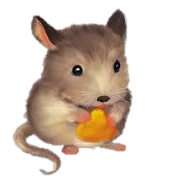
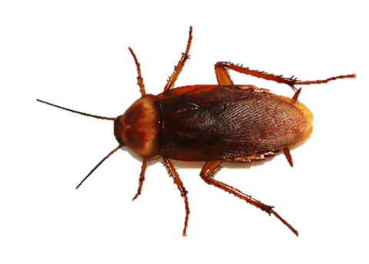
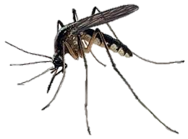
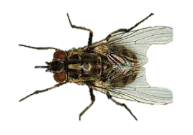
Các con vật dưới đây gây hại gì cho con người?
Gặm nhấm thức ăn, phá hoại mùa màng, truyền một số bệnh nguy hiểm như dịch hạch
Làm ô nhiễm thức ăn, là trung gian truyền bệnh tiêu chảy, dịch tả, viêm da
Gây bệnh tiêu chảy, một số bệnh giun sán, nhiễm trùng mắt
Là trung tâm truyền bệnh như sốt xuất huyết, sốt rét, sốt vàng da

Slide 13
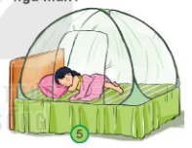
Vì sao chúng ta nên ngủ màn?
Chúng ta ngủ màn để phòng tránh bị muỗi đốt. Có như vậy sẽ không bị mắc các bệnh truyền nhiễm.

Slide 14

Các con vật có rất nhiều lợi ích như làm thức ăn, lấy sức kéo,… nhưng một số con vật cũng gây hại cho con người.

